Slide 1



TRƯỜNG TIỂU HỌC THẠCH BÀN A
CHÀO MỪNG QUÝ THẦY CÔ
VỀ DỰ GIỜ THĂM LỚP
Môn Toán lớp 3
BÀI 30: EM VUI HỌC TOÁN ( Tiết 1)

Slide 2


Slide 3
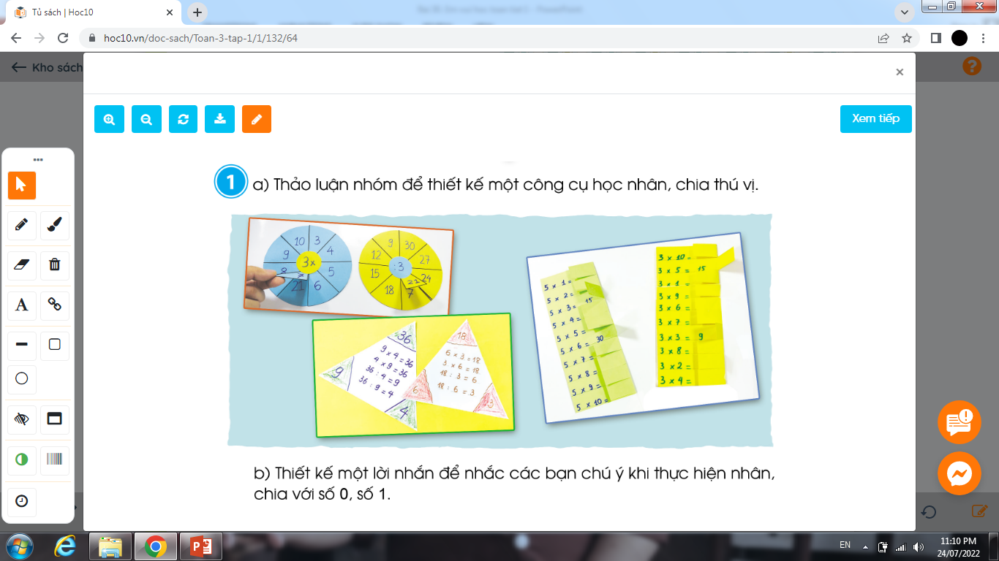
Thứ……ngày…..tháng…..năm…….
TOÁN
Bài 30: EM VUI HỌC TOÁN (Tiết 1)

Slide 4
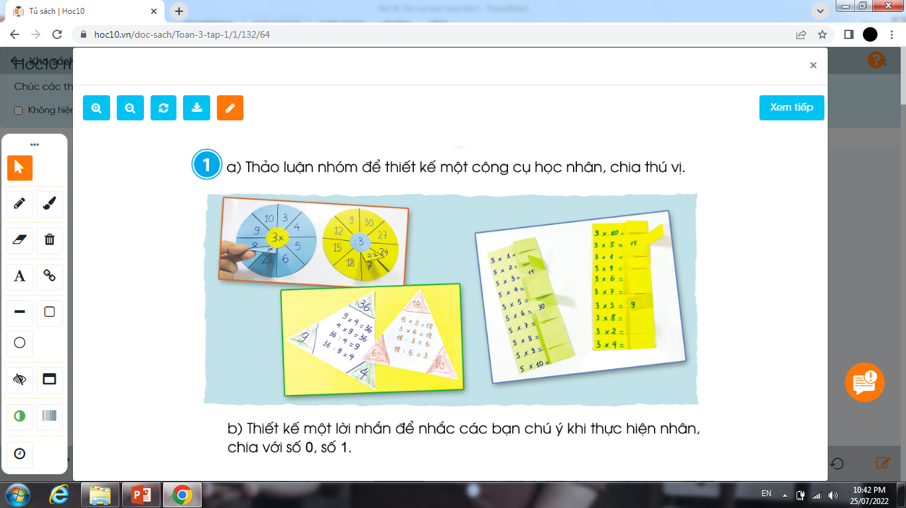
Thứ……ngày…..tháng…..năm…….
TOÁN
Bài 30: EM VUI HỌC TOÁN (Tiết 1)
Số 0 nhân với số nào cũng bằng 0.
Số nào nhân với 0 cũng bằng 0
Số 0 chia cho số nào khác 0 cũng bằng 0
Số nào nhân với 1 cũng bằng chính số đó
Số 1 nhân với số nào cũng bằng chính số đó
Số nào chia cho 1 cũng bằng chính số đó

Slide 5
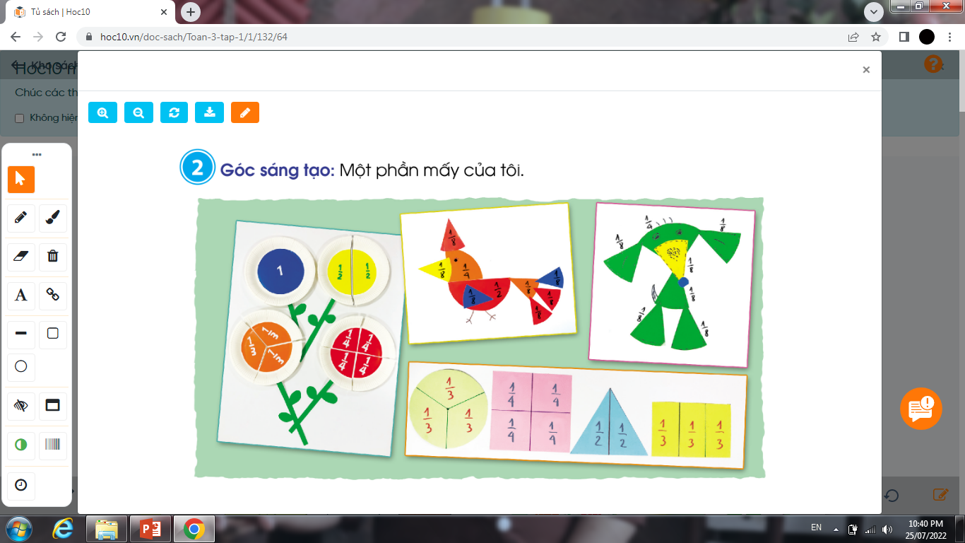
Thứ……ngày…..tháng…..năm…….
TOÁN
Bài 30: EM VUI HỌC TOÁN (Tiết 1)

Slide 6

XIN CHÂN THÀNH CẢM ƠN
QUÝ THẦY CÔ GIÁO VÀ CÁC EM

